Slide 1
第2章 组合逻辑电路分析与设计
组合逻辑电路它的输出逻辑状态只和当时的输入逻辑状态有关，而与电路的过去状态无关。电路为开环结构，没有输出端向输入端的反馈，无记忆。
时序逻辑电路输出不仅与当前的输入逻辑状态有关，而与过去的电路状态有关。电路为闭环结构，输出端有向输入端的反馈输入。有记忆。
时序逻辑电路
X₁
x₂
x_{N}
组合逻
辑电路
X₁
x_{N}
Z₁
Z_{M}
Z₁
Z₂
Z_{M}
组合逻
辑电路
…
…
……
……
…
Y₁
Y_{k}
Q_{k}
Q₁
触发器
Notes:
数字电路根据逻辑功能特点的不同分为:组合逻辑电路,时序逻辑电路

Slide 2
组合逻辑电路的特点
电路任一时刻的输出状态只决定于该时刻各输入状态的组合，而与电路的原状态无关。
组合电路就是由门电路组合而成，电路中没有记忆单元，没有反馈通路。每一个输出变量是全部或部分输入变量的函数：
X₁
x₂
x_{N}
组合逻
辑电路
Z₁=f₁（X₁、X₂、…、X_{N}）
Z₂=f₂（X₁、X₂、…、X_{N}）
……
Z_{M}=f_{j}（X₁、X₂、…、X_{N}）
Z₁
Z₂
Z_{M}
……
……
组合电路的描述方法主要有逻辑表达式、真值表、卡诺图和逻辑图等。
Notes:
组合逻辑电路特点：
电路由逻辑门构成；
不含记忆元件；
输出无反馈到输入的回路；
输出与电路原来状态无关。

Slide 3
第2章 组合逻辑电路分析与设计
主要内容
集成逻辑门
常用MSI组合逻辑模块
组合逻辑电路分析
组合逻辑电路设计
组合逻辑电路中的险象
组合型可编程逻辑器件(不属于教学大纲)

Slide 4
组合逻辑电路分析？分析组合逻辑电路的步骤？组合逻辑电路分析目的？
2.4 组合逻辑电路分析（p68）
组合电路分析目的：分析组合电路输入变量和输出变量取值关系和输出函数的关系，进而确定电路功能，并对电路评价和改进。
一、基本分析方法和步骤
①阅读组合逻辑电路图列写逻辑表达式(必要时化简）
②列出真值表
③由真值表确定逻辑电路的逻辑功能
④对组合逻辑电路图进行评价和改进
Notes:
本节内容先分析由门电路构成组合逻辑电路

Slide 5
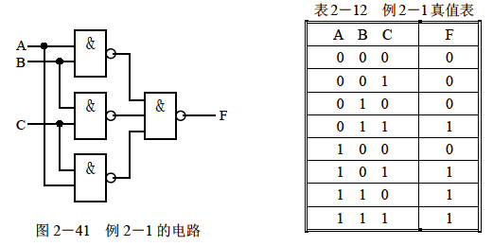
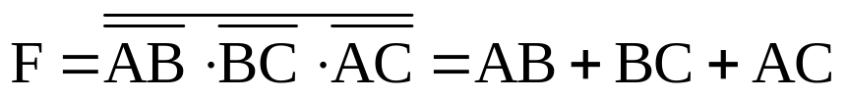
    例2－1 分析图2－41所示电路。
    解：表达式为
    真值表如上所示。
    电路逻辑功能：少数服从多数的三人表决电路。

Slide 6
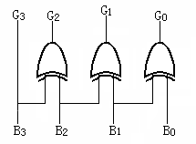
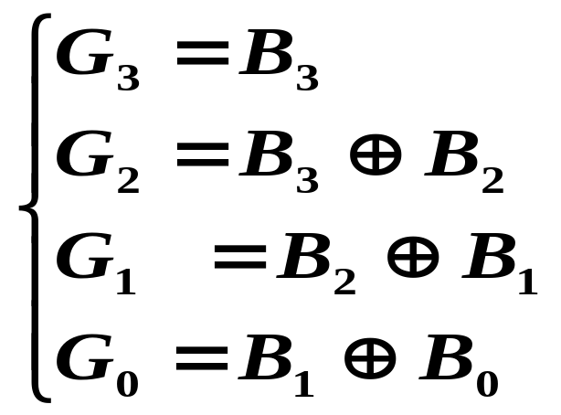
附加例：试分析下图所示逻辑电路。
    解：① 写出逻辑表达式
② 真值表

Slide 7
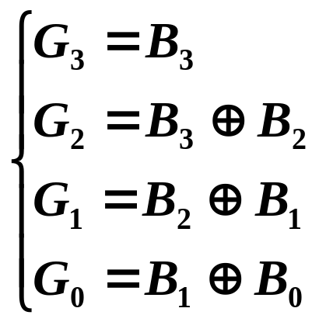
    ① 表达式
自然二进制码
格雷码
B₃B₂B₁B₀ G₃G₂G₁G₀
0 0 0 0 0 0 0 0
0 0 0 1 0 0 0 1
0 0 1 0 0 0 1 1
0 0 1 1 0 0 1 0
0 1 0 0 0 1 1 0
0 1 0 1 0 1 1 1
0 1 1 0 0 1 0 1
0 1 1 1 0 1 0 0
1 0 0 0 1 1 0 0
1 0 0 1 1 1 0 1
1 0 1 0 1 1 1 1
1 0 1 1 1 1 1 0
1 1 0 0 1 0 1 0
1 1 0 1 1 0 1 1
1 1 1 0 1 0 0 1
1 1 1 1 1 0 0 0
② 真值表
    ③ 分析功能
    代码转换电路：将自然二进制码转至格雷码的。
举一反三推广到一般？
    能否设计实现更多位的格雷码转至自然二进制码的代码转换电路?
Notes:
推广到一般，将n位自然二进制码转换成n位格雷？
注意：利用此式时对码位序号大于（n-1）的位应按0处理，如本例码位的最大序号i = 3，故B4应为0，才能得到正确的结果。

Slide 8
    能否设计实现将格雷码至自然二进制码的代码转换电路?
    ①真值表（输入格雷码，输出自然二进制码）；
    ②表达式；
    ③ 画出逻辑电路
Notes:
推广到一般，将n位自然二进制码转换成n位格雷？
注意：利用此式时对码位序号大于（n-1）的位应按0处理，如本例码位的最大序号i = 3，故B4应为0，才能得到正确的结果。

Slide 9
    能否设计实现将格雷码至自然二进制码的代码转换电路?
    ①真值表（输入格雷码，输出自然二进制码）；
    ②表达式；
    ③ 画出逻辑电路
2.5 组合逻辑电路设计（p70）
根据实际逻辑问题的要求，设计出实现此逻辑功能的逻辑电路。即按照给定的具体逻辑命题，设计最简，且可靠的组合逻辑电路的过程。

Slide 10
组合逻辑电路的设计步骤：
    逻辑问题的描述抽象
    描述并建立设计问题的真值表及最小项表达式等。
    逻辑函数的化简。
    逻辑函数的变换。
    画出逻辑电路图。
    画出接线图，仿真调试改进。
    组合逻辑电路的设计又被称组合电路的综合。
——重点难点
根据实际工程问题需要
经济问题、技术，可靠性
Notes:
工程设计需多个技术指标衡量设计佳否：经济问题、技术，可靠性
①逻辑器件数目最少，器件种类最少，且器件之间得连线最简单；即“最小化电路“；
②满足速度要求，应使级数尽量少，以减少门电路得延迟；
③功耗小，工作稳定可靠。
组合逻辑电路可以用小规模集成电路实现，也可以用中规模集成电路器件或存储器、可编程逻辑器件来实现。

Slide 11
组合逻辑电路的设计步骤：
    ⑴ 由功能要求，确定输入、输出变量，列出相应的真值表及最小项表达式等。
    ⑵ 由设计要求，采用适当的化简及转化方法求出与所要求的逻辑门相适应的输出函数的最简表达式。
    ⑶ 画出与最简表达式相对应的逻辑电路图。
    ⑷ 仿真调试改进。
    组合逻辑电路的设计又被称组合电路的综合。
Notes:
工程设计需多个技术指标衡量设计佳否：经济问题、技术，可靠性
①逻辑器件数目最少，器件种类最少，且器件之间得连线最简单；即“最小化电路“；
②满足速度要求，应使级数尽量少，以减少门电路得延迟；
③功耗小，工作稳定可靠。
组合逻辑电路可以用小规模集成电路实现，也可以用中规模集成电路器件或存储器、可编程逻辑器件来实现。

Slide 12
工程设计需多个技术指标衡量设计佳否：经济问题、技术，可靠性。
①逻辑器件数目最少，器件种类最少，且器件之间得连线最简单；即“最小化电路“；
②满足速度要求，应使级数尽量少，以减少电路的延迟；
③功耗小，工作稳定可靠。
组合逻辑电路实现可使用的器件：
①小规模集成电路SSI（门电路）实现；
②中规模集成电路器件MSI实现；
③存储器、可编程逻辑器件PLD实现。

Slide 13
组合电路的设计综合
SSI用门电路
函数化简
电路处理
选定
器件
类型
问题
描述
逻辑
抽象
电路
实现
将函数
式变换
真值表
或
函数式
仿真调试改进
用MSI、LSI
或PLD
一、基于SSI组合逻辑电路设计

Slide 14
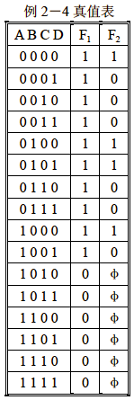
例2－4 设计一个组合电路，该电路能够判断一位BCD码是否是8421码。若是8421码，则当该码能被4或5整除时，输出有所指示。要求分别用与非门、或非门、与或非门实现该电路（允许反变量输入）。
解：１.定义输入、输出变量，列出真值表；
  确定有几个输入变量，几个输出变量？用什么文字符号表示？0和1电平的含义？
  输入变量4个用ABCD表示，输出变量2个，分别用F₁和F₂表示。定义输出变量F₁＝1表示输入是8421码，F₂＝1表示输入8421码可以被4或5整除。
  列出真值表。
Notes:
用输入变量ABCD的取值表示一位8421BCD码；

Slide 15
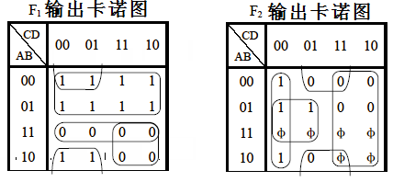
２.化简求最简式
用卡诺图化简法求最简式。
  ①用与非门实现时，应圈1得最简与或式，采用反演律（摩根定律）再转换为最简与非式。
  ②用或非门实现时，应圈0得最简或与式，再采用摩根定律转换为最简或非式。
  ③用与或非门实现时，应圈0得最简或与式，再采用摩根定律转换为最简与或非式。

Slide 16
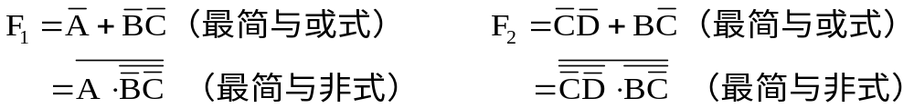
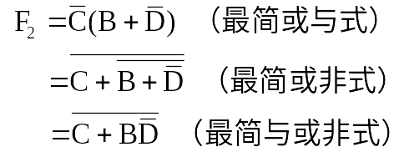
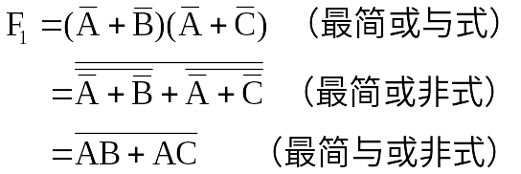
  输出函数的最简与或式和最简与非式为
  输出函数的最简或与式、最简或非式和最简与或非式为

Slide 17
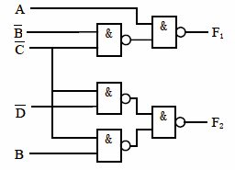
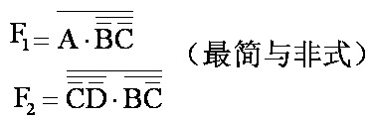
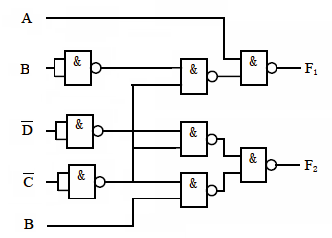
③ 画出实现该逻辑功能的不同门电路形式
设允许反变量输入
若不允许反变量输入

Slide 18
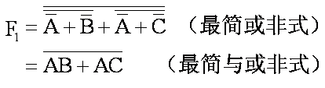
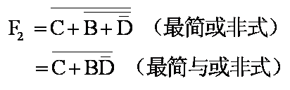
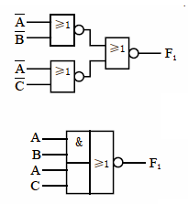
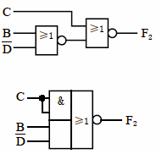

Slide 19
归纳总结门电路设计组合逻辑电路化简转化方法
用卡诺图化简法求最简式。
  ①用与非门实现时：应圈1得最简与或式，采用反演律（摩根定律）再转换为最简与非式。
  ②用或非门实现时：应圈0得最简或与式，再采用摩根定律转换为最简或非式。
  ③用与或非门实现时：应圈0得最简或与式，再采用摩根定律转换为最简与或非式。

Slide 20

必做作业
习题一P32
1－23，
习题二P99
2－2, 2－7 ， 2－10，
2－12，2－14
自修练笔
根据自己的情况在习题或自测题中选择。
下次教学内容
2.1.2，2.1.3

